Slide 1
운영체제론 실습 6주차

Slide 2
운영체제론 실습 6주차
프로세스 정보를 나타내는 구조체 설명
프로세스 목록 출력 모듈프로그래밍

Slide 3
Task_struct

Slide 4
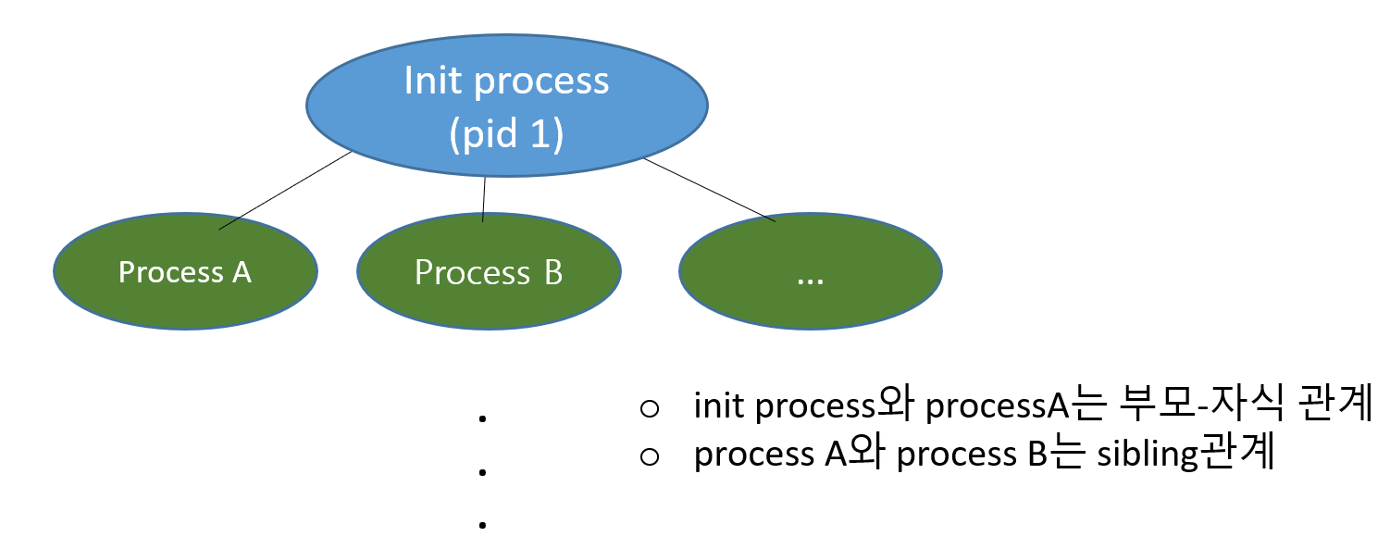
Task_struct(PCB)
프로세스가 생기면서 이를 관리하기 위해 같이 만들어지는 구조체
프로세스에 관한 모든 정보를 보관하는 프로세스 서술자
사용중인 파일, 프로세스의 주소 공간, 프로세스 상태 등
Linux가 fork를 통해서 모든 프로세스를 생성하기 때문에 가장 처음 생기는 프로세스인 init preocess에서 모든 프로세스들이 만들어짐

Slide 5
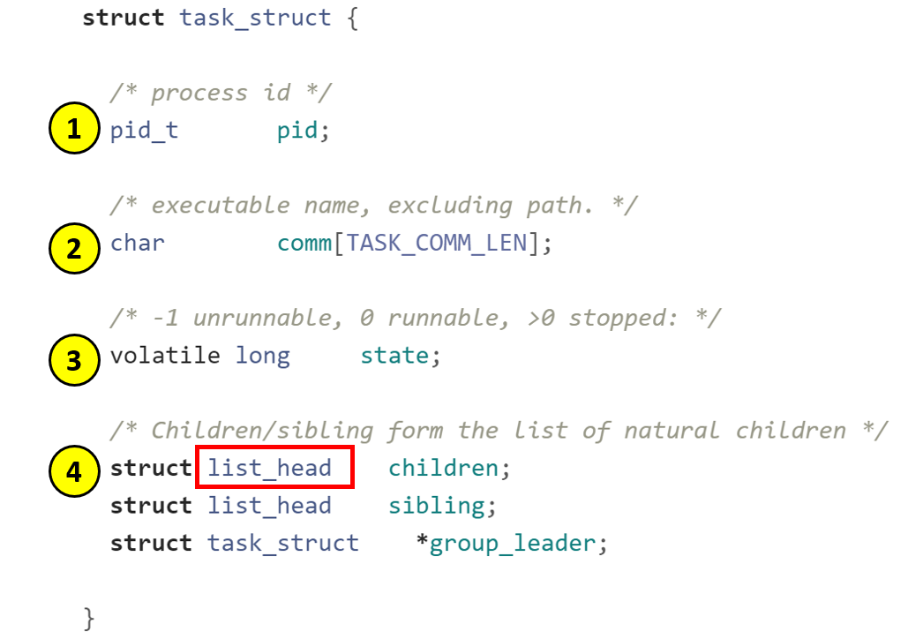
Task_struct
https://elixir.bootlin.com/linux/latest/source/include/linux/sched.h#L592
본 실습에 필요한 속성만 보기:

Slide 6
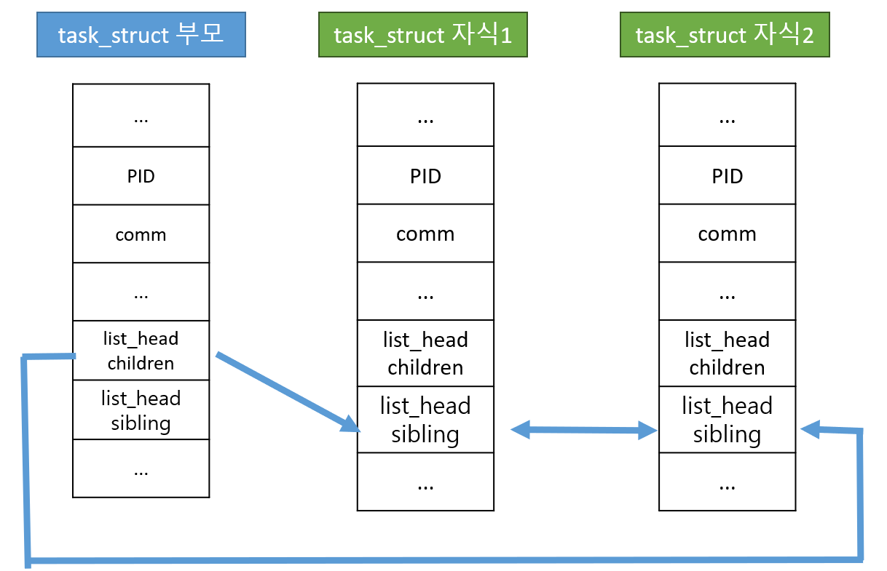
Task_struct 파악하기

Slide 7
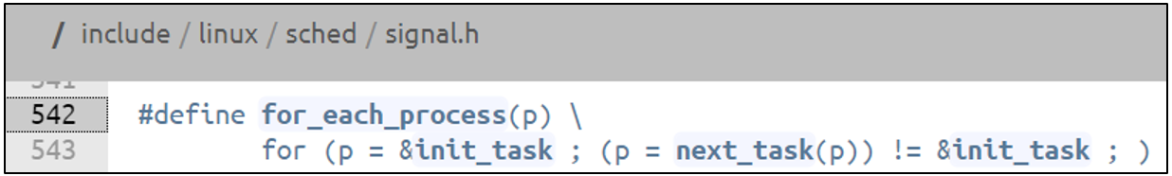
for_each_process
https://elixir.bootlin.com/linux/latest/source/include/linux/sched/signal.h#L542
Init process를 시작으로 프로세스 리스트를 탐색

Slide 8
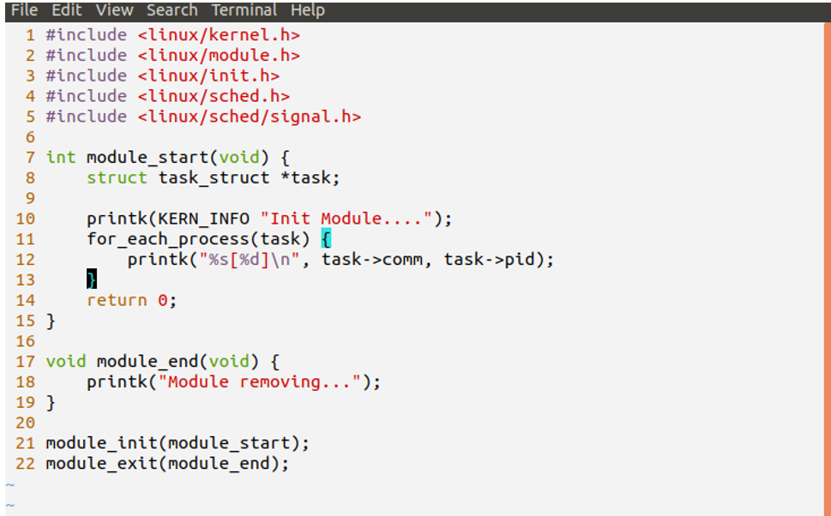
예제1: for_each_process
예제코드 경로:
week6/1_for_each_process/for_each_process.c
for_each_process 매크로를 사용해 init proces부터 실행된 모든 프로세스들의 command와 pid출력

Slide 9
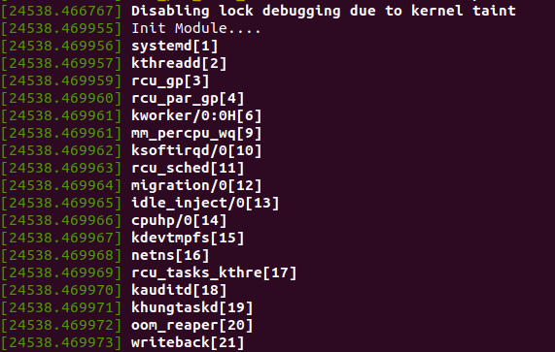
예제1: for_each_process 실행결과

Slide 10
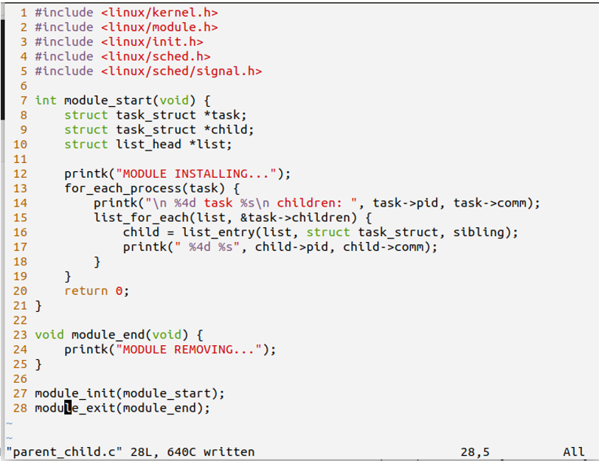
예제2: process의 부모-자식 관계파악해보기
어떤 프로세스가 어떤 자식 프로세스를 생성했는지 출력
(부모 및 자식 프로세스의 pid, command 출력)
예제코드 경로:
week6/2_parent_child_relationship/parent_child.c

Slide 11
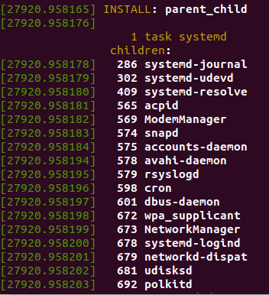
예제2: process의 부모-자식 관계파악해보기
어떤 프로세스에 의해 어떤 자식 프로세스가 생성되었는지 확인
Systemd에 의해 init process (pid 1)이 실행되었고, pid 286, 302, … 등 많은 프로세스들이 init process의 자식 프로세스로 생성됨을 확인

Slide 12
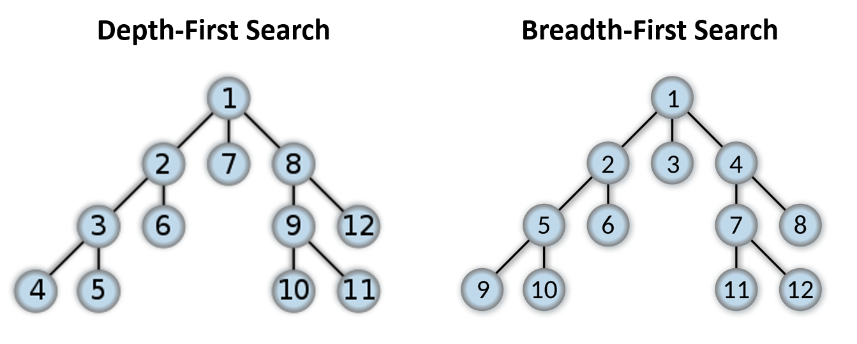
Depth-First Search
깊이를 우선 탐색하는 알고리즘
비교 대상으로는 너비 우선 탐색이 있음

Slide 13
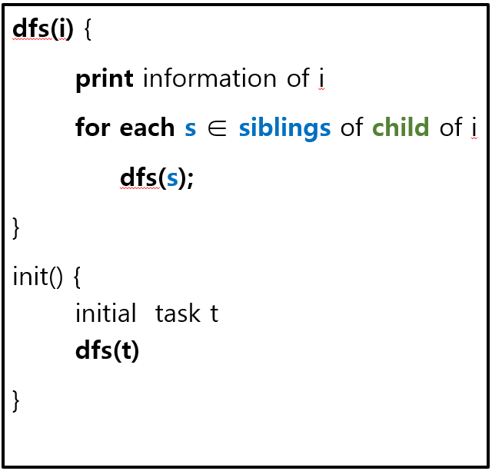
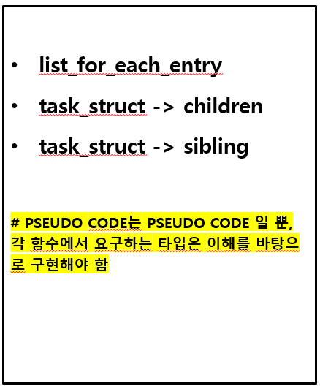
Depth-First Search
PSEUDO CODE
구현시 필요한 함수와 속성

Slide 14
프로세스의 PID 데이터를 출력해주는 모듈

Slide 15
프로젝트: ps lite
예제코드 경로:
week6/4_project/list_tasks_dfs.c
목표: 기존 ps명령의 lite 버전 구현
init process부터 모든 프로세스의 pid 데이터를 출력해주는 모듈
Dfs함수의 경우 [list_for_each] OR [list_for_each_entry] 둘 중 하나를 이용해 탐색
list_for_each: 이전 강의자료 참조
list_entry(ptr, type, member) : 구조체 멤버의 포인터를 이용해 구조체의 시작주소를 찾는 역할, 이 매크로를 이용해 next_task의 주소값 갱신
list_for_each_entry: 이전 강의자료 참조
Init함수의 경우
find_get_pid(x): x pid의 구조체를 가져온다.
pid_task(init_pid, *init_task): 가져온 pid를 통해 해당 프로세스의 task_struct 구조체를 가져온다.
수행중인 프로세스의 조상을 찾아가는 방법
Sched.h로 부터 변수 “current”를 가져올 수 있다. 이는 현재 실행중인 프로세스를 의미한다. 아래 코드는 예제이다.
init_task = current;
while (init_task->pid != 1) { // pid가 1이 될 때 빠져나오는 조건이다.
init_task = init_task->parent;
}

Slide 16
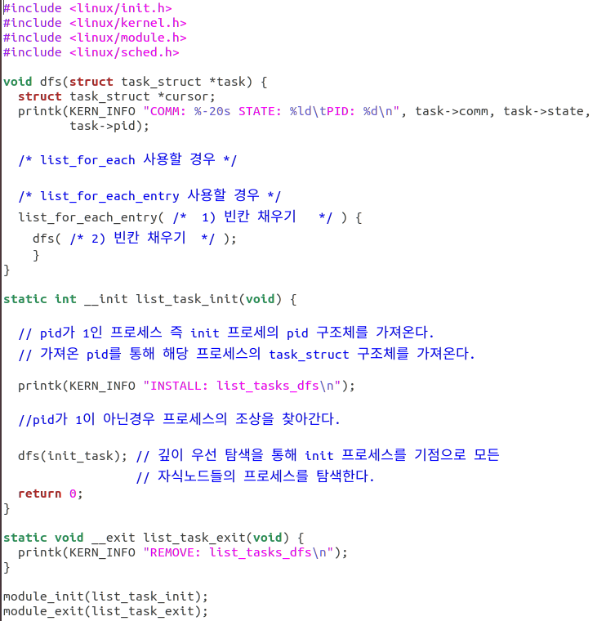
실습: 뼈대 코드(list_tasks_dfs.c)
예제코드 경로:
week6/4_project/list_tasks_dfs.c

Slide 17
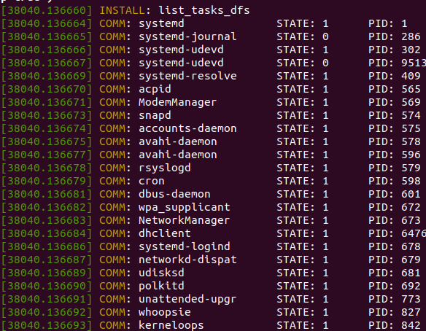
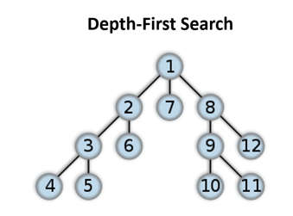
List_tasks_dfs(결과화면)

